Slide 1
Hàm
Chương 7

Slide 2
Mục tiêu của bài học
Tìm hiểu về hàm và cách sử dụng hàm
Cách khai báo hàm
Cách gọi hàm
Cách dùng tham số, tham biến, tham trị
Cách sử dụng biến cục bộ, biến toàn cục
Sử dụng tiền xử lý #define

Slide 3







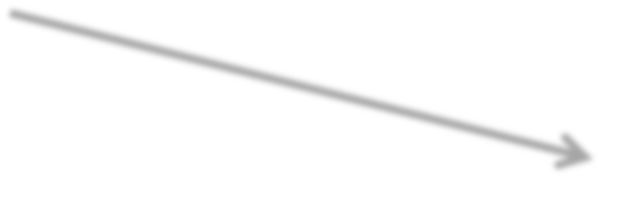













Đặt vấn đề
&
VC
BB
Viết chương trình tính S = a! + b! + c! với a, b, c
là 3 số nguyên dương nhập từ bàn phím.
Chương trình chính
Nhập
a, b, c > 0
Tính
S = a! + b! + c!
Xuất kết quả S
Nhập Nhập Nhập Tính a > 0 b > 0 c > 0 s1=a!
Tính s2=b!
Tính s3=c!
Hàm

Slide 4
Đặt vấn đề
&
VC
BB
3 đoạn lệnh nhập a, b, c > 0
do {
printf(“Nhap mot so nguyen duong: ”); scanf(“%d”, &a);
} while (a <= 0);
do {
printf(“Nhap mot so nguyen duong: ”); scanf(“%d”, &b);
} while (b <= 0);
do {
printf(“Nhap mot so nguyen duong: ”); scanf(“%d”, &c);
} while (c <= 0);
Hàm

Slide 5
Đặt vấn đề
&
VC
BB
3 đoạn lệnh tính s1 = a!, s2 = b!, s3 = c!
// Tính s1 = a! = 1 * 2 * … * a
s1 = 1;
for (i = 2; i <= a ; i++) s1 = s1 * i;
// Tính s2 = b! = 1 * 2 * … * b
s2 = 1;
for (i = 2; i <= b ; i++) s2 = s2 * i;
// Tính s3 = c! = 1 * 2 * … * c
s3 = 1;
for (i = 2; i <= c ; i++) s3 = s3 * i;
Hàm

Slide 6

Đặt vấn đề
&
VC
BB
Giải pháp => Viết 1 lần và sử dụng nhiều lần
Đoạn lệnh nhập tổng quát, với n = a, b, c
do {
printf(“Nhap mot so nguyen duong: ”); scanf(“%d”, &n);
} while (n <= 0);
Đoạn lệnh tính giai thừa tổng quát, n = a, b, c
// Tính s = n! = 1 * 2 * … * n s = 1;
for (i = 2; i <= n ; i++) s = s * i;

Slide 7
Hàm
&
Hàm
VC
BB
Khái niệm
Một đoạn chương trình có tên, đầu vào và
đầu ra.
Có chức năng giải quyết một số vấn đề chuyên biệt cho chương trình chính.
Được gọi nhiều lần với các tham số khác nhau.
Được sử dụng khi có nhu cầu:
  Tái sử dụng.
  Sửa lỗi và cải tiến.

Slide 8

Khai báo Hàm
&
Hàm
VC
BB
Cú pháp
<kiểu trả về> <tên hàm>([<danh sách tham số>])
vd: int TinhTong(int x, int y)
{
<các câu lệnh> [return <giá trị>;]
}
Trong đó
  <kiểu trả về> : kiểu bất kỳ của C (char, int, long, float,…). Nếu không trả về thì là void.
  <tên hàm>: theo quy tắc đặt tên định danh.
  <danh sách tham số> : tham số hình thức đầu vào
  giống khai báo biến, cách nhau bằng dấu ,
  <giá trị> : trả về cho hàm qua lệnh return.
8

Slide 9

Ví dụ về Hàm
&
Hàm
VC
BB
Ví dụ 1
Tên hàm: XuatTong
Công việc: tính và xuất tổng 2 số nguyên
Đầu vào: hai số nguyên x và y
Đầu ra: không có
void XuatTong(int x, int y)
{
int s;
s = x + y;
printf(“%d cong %d bang %d\n”, x, y, s);
}
10

Slide 10
Ví dụ về Hàm
&
Hàm
VC
BB
Ví dụ 2
Tên hàm: TinhTong
Công việc: tính và trả về tổng 2 số nguyên
Đầu vào: hai số nguyên x và y
Đầu ra: một số nguyên có giá trị x + y
int TinhTong(int x, int y)
{
int s;
s = x + y;
return s;
}
Hàm

Slide 11

Ví dụ về Hàm
&
VC
BB
Ví dụ 3
Tên hàm: NhapXuatTong
Công việc: nhập và xuất tổng 2 số nguyên
Đầu vào: không có
Đầu ra: không có
void NhapXuatTong()
{
int x, y;
printf(“Nhap 2 so nguyen: ”); scanf(“%d%d”, &x, &y);
printf(“%d cong %d bang %d\n”, x, y, x + y);
}
Hàm

Slide 12
Ví dụ về hàm
/* Hàm sau tính bình phương của một số */
int square(int x)
{
int sq;
sq = x*x;
return sq;
}
X là đối số của hàm
Lệnh return trả về giá trị cho chương trình gọi.

Slide 13
Gọi hàm
void main()
{
int k = square(5);
printf(“Binh phuong cua 5: %d”, square(5));
}
Cặp dấu ngoặc ( ) là bắt buộc theo sau tên hàm, cho dù hàm có đối số hay không.
Nhiều nhất một giá trị được trả về.
Chương trình có thể gọi nhiều hơn một hàm.
Hàm gọi đến một hàm khác là hàm gọi
Hàm đang được gọi đến là hàm được gọi

Slide 14
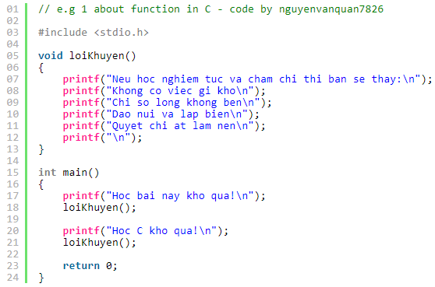
Hàm _không mang giá trị trả về,
_không truyền tham số
HÀM

Slide 15
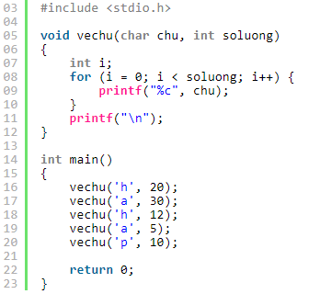
Hàm _không mang giá trị trả về,
_có truyền tham số
HÀM

Slide 16
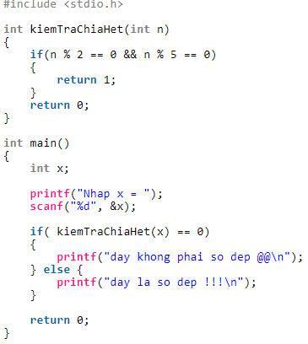
Ví dụ: Xây dựng hàm kiểm tra số có phải là số đẹp
hay không? Số đẹp là số chia hết cho 2 và 5.
HD: Ta xây dựng hàm kiểm tra số đẹp nếu đúng trả về
giá trị là 1, sai trả về giá trị là 0.

Slide 17
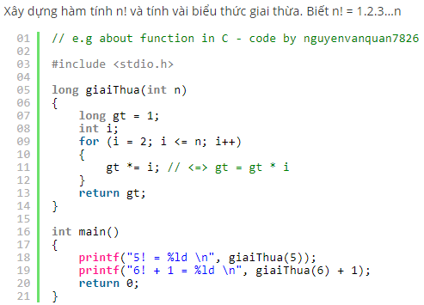
Hàm mang giá trị trả về

Slide 18
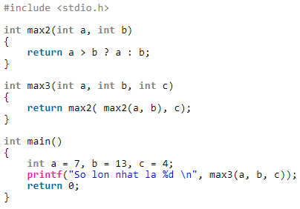
Ví dụ về các hàm gọi nhau
HÀM

Slide 19
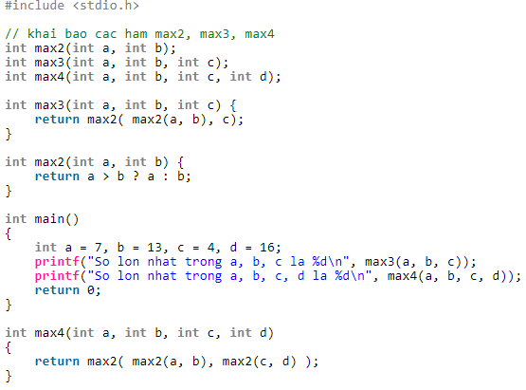
Khai báo hàm trước khi định nghĩa hàm

Slide 20
Biến và phạm vi của biến
Biến cục bộ
  Được khai báo bên trong một hàm
  Được tạo tại điểm vào của một khối và bị hủy tại điểm ra khỏi khối đó
Tham số hình thức
  Được khai báo trong định nghĩa hàm như là các tham số
  Hoạt động như một biến cục bộ bên trong một hàm
Biến toàn cục
  Được khai báo bên ngoài tất cả các hàm
  Lưu các giá trị tồn tại suốt thời gian thực thi của chương trình

Slide 21
Biến và phạm vi của biến – Ví dụ
Tham số hình thức
// khai báo prototype
void power(int n);
void square();
//khai báo biến toàn cục
int inum;
void main()
{
  printf("Nhap vao 1 so:");
  scanf("%d", &inum);
  power(5);
  square();
  getch();
}
//hàm tính lúy thừa
void power(int n)
{
int i, p = 1;
  for(i = 1; i <= n; i++)
  p*=num;
  printf(“Luy thua %d cua %d la %d:”, n, inum, p);
}
void square()
{
int sq;
sq = inum*inum;
printf(“Binh phuong cua %d la %d”, num, sq);
}
Biến cục bộ
Biến toàn cục

Slide 22
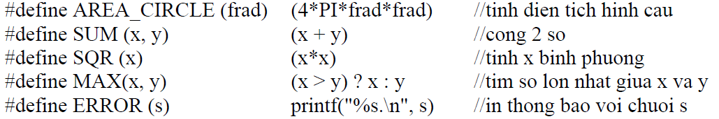
Sử dụng #define để định nghĩa hàm
Chúng ta có thể sử dụng #define để định nghĩa các hàm đơn giản.
Sau khi định nghĩa chúng ta dùng như một hàm bình thường.
Ví dụ:

Slide 23
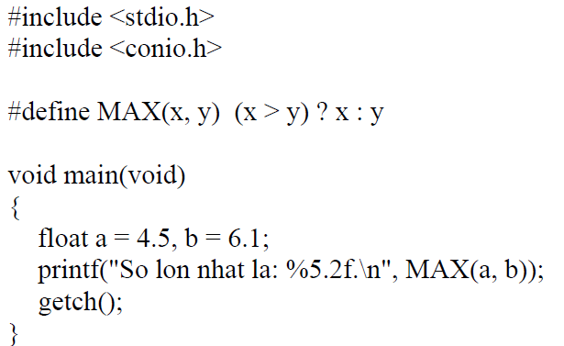
Tiền xử lý #define – Ví dụ

Slide 24
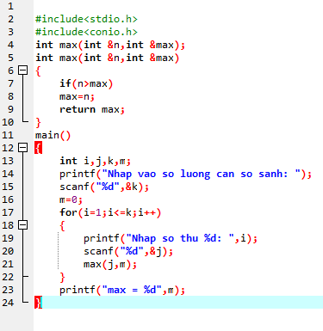

Slide 25
Đệ quy
&
VC
BB
Khái niệm
Một chương trình con có thể gọi một chương
trình con khác.
Nếu gọi chính nó thì được gọi là sự đệ quy.
Số lần gọi này phải có giới hạn (điểm dừng)
Ví dụ
▪ Tính S(n) = n! = 1*2*…*(n-1)*n
Ta thấy S(n) = S(n-1)*n
Vậy thay vì tính S(n) ta sẽ đi tính S(n-1)
▪ Tương tự tính S(n-2), …, S(2), S(1), S(0) = 1
Hàm

Slide 26
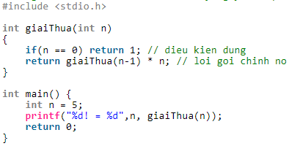
Ví dụ Hàm đệ quy

Slide 27
THE END.

